Slide 1


Slide 2


Slide 3

L’HOMME EST-IL LIBRE OU GUIDE PAR UNE FORCE SUPERIEURE ?

Slide 4

PLAN
I) INTRODUCTION
II) LES ARGUMENTS QUI AFFIRMENT QUE L’HOMME EST LIBRE
III) LES ARGUMENTS QUI AFFIRMENT QUE L’HOMME EST GUIDEE
IV) LA RELATION D’ANTIGONE AVEC NOTRE SUJET
V) CONCLUSION

Slide 5

INTRODUCTION

Slide 6

1)DEFINITION DE L’HOMME
EN PHILOSOPHIE
L'homme est généralement défini en philosophie comme un être matériel ; En ce sens qu'il a un corps, savant, responsable et social, avec des relations avec les autres êtres humains.

Slide 7

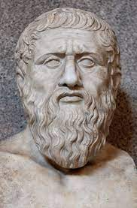
PLATON

Slide 8
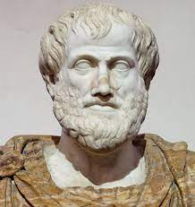
ARISTOTE

Slide 9


2)DEFINITION DE LA LIBERTE
La liberté est le pouvoir de choisir, de penser et d'agir sans être contraint ou restreint par des forces extérieures. C'est un état d'être qui permet aux individus de prendre leurs propres décisions et de vivre leur vie comme ils l'entendent.

Slide 10


Slide 11
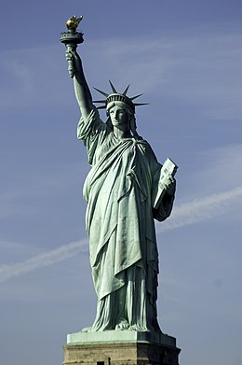
La liberté est un droit humain fondamental, mais elle n'est pas absolue. C'est un concept qui a été débattu et interprété de différentes manières à travers l'histoire, et sa signification peut varier en fonction du contexte dans lequel il est utilisé

Slide 12

L’HOMME EST LIBRE
L’HOMME EST GUIDE

Slide 13
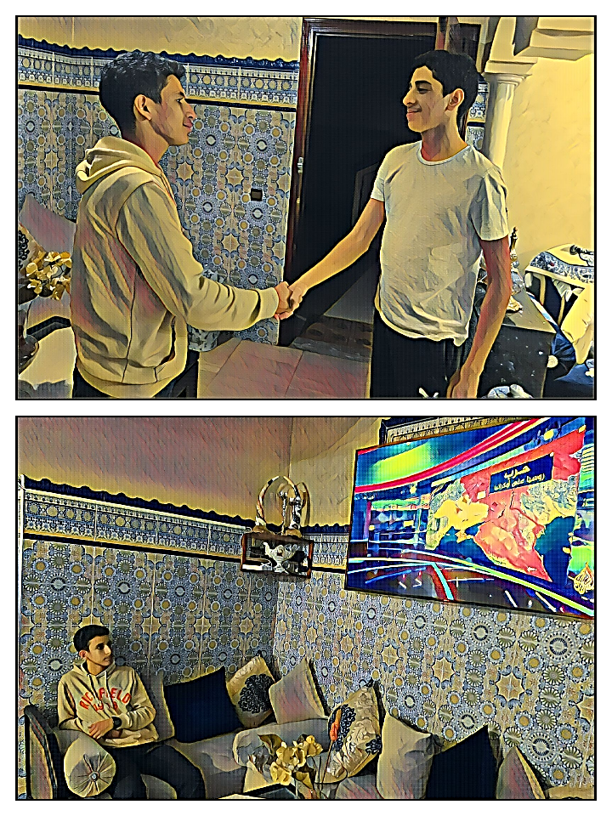

Bonjour, Rayane
Salut, Sami
Que penses-tu du sujet de cette discussion

Slide 14
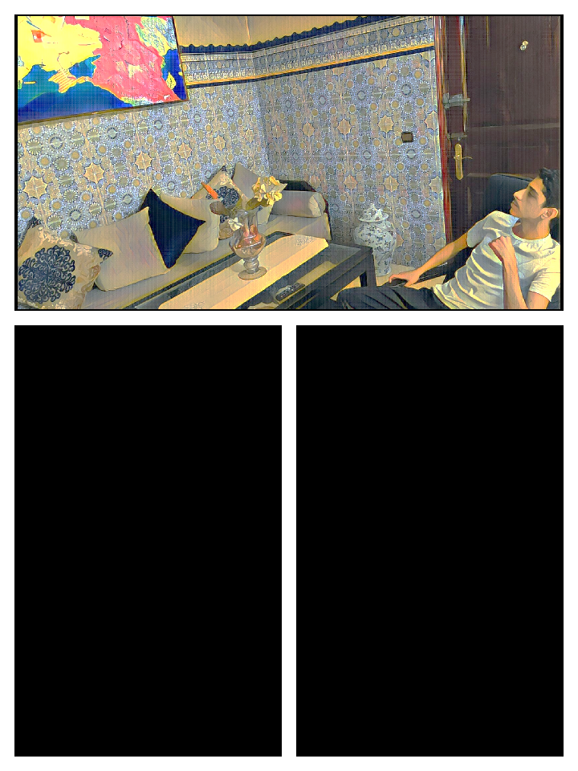

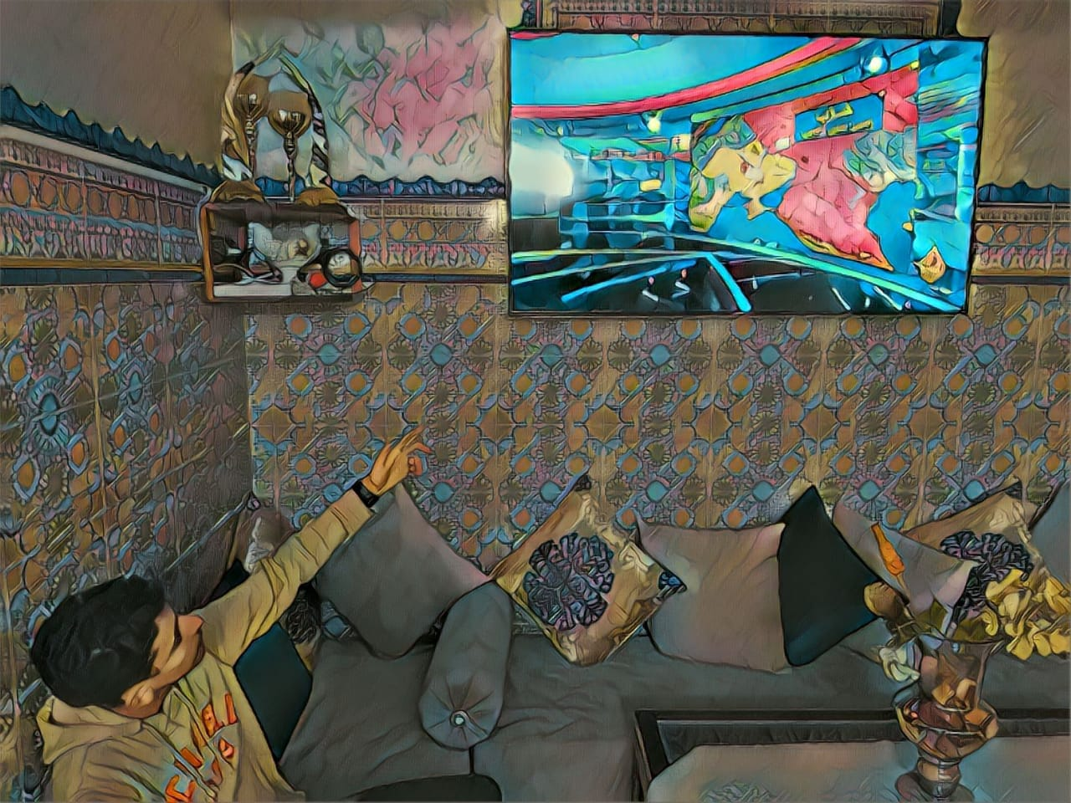
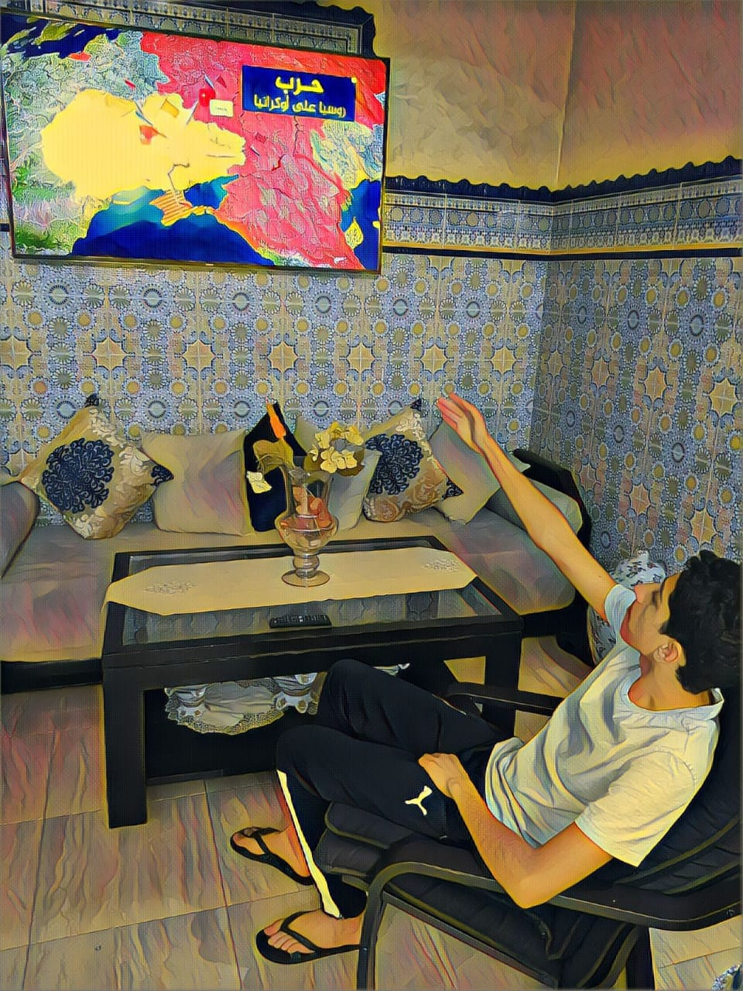


C’est un sujet très important discutant la liberté de l’homme
Personnellement je trouve que l homme est guide et non pas libre
Que penses-tu à propos de ce débat

Slide 15
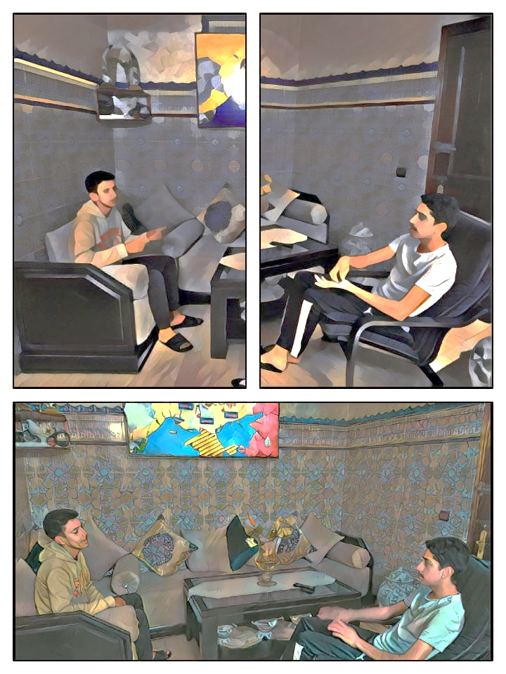


Non pas du tout c’est un avis qui reflète la réalité. Mais de quelle liberté tu parles as-tu choisis ton nom, ta famille, ton pays de naissance….
Pourquoi tu adoptes cet aberrant avis ?
penses-tu que dieu va nous juger sur des faits dont on n’est pas responsable, cela est contradictoire avec la justesse du dieu
D’après notre religion islamique on est tous guidés et soumis sous un destin qu’on ne peut pas changer.

Slide 16
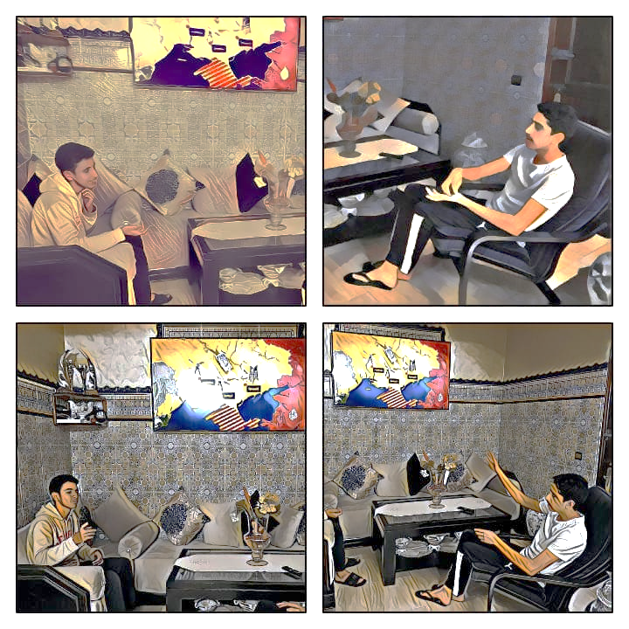


Laissons le cote religieux à part , l’homme est aussi libre politiquement car le système démocratique lui permet de faire ses choix politiques en toute liberté
Même en ayant l’impression de voter librement en fin de compte on est soumis au choix de la majorité
Au conraire,tu dois savoir que les gouvernements propagent une certaine idéologie dans le but de téléguider les gens et les orienter de telles sortes qu’ils ne sont plus libre dans leur pensée
En plus la liberté se manifeste aussi dans le cote intellectuelle, car on est libre dans nos pensées

Slide 17
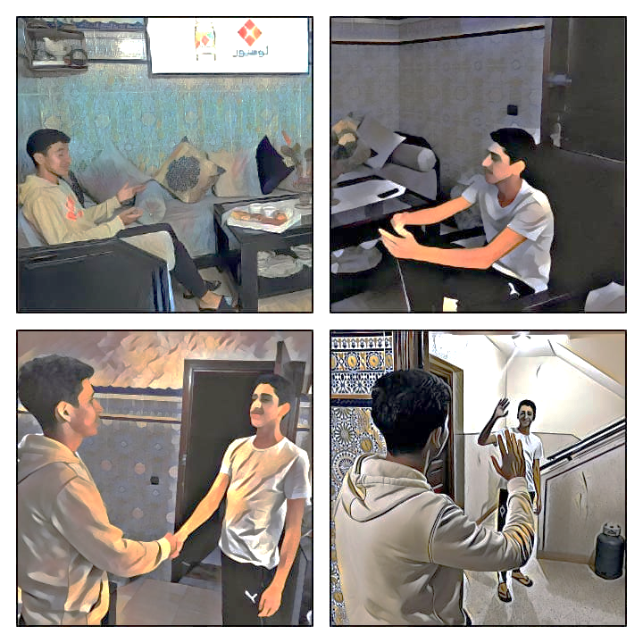

Il parait que ca serait trop difficile qu’on se mettent d’accord
Alors chacun de nous gardera son avis.
Au revoir je te laisserais maintenant
A bientôt

Slide 18

Les arguments de ceux qui pensent que l’homme est libre | Les arguments de ceux qui pensent que l’homme est guidé sous une force supérieure
La liberté du choix Dieu ne peut pas nous juger sur des faits dont on est pas responsable le système démocratique nous permet de voter librement on est libre dans nos pensées | on n’a pas choisit ni notre nom ni notre pays ni notre famille ni….ni….. on est soumis au destin on est soumis sous le choix politique de la majorité on est soumis a une idéologie qui nous guide et nous oriente intellectuellement

Slide 19

LA RELATION D’ANTIGONE AVEC NOTRE SUJET

Slide 20


ANTIGONE, EST-ELLE LIBRE OU GUIDEE?

Slide 21


Slide 22
CONCLUSION

Slide 23

ET POUR CONCLURE LES AVIS SONT DIFFRERENTS ENTRE CEUX QUI PENSENT QUE L’HOMME EST LIBRE ET CEUX QUI VOIENT QUE L’HOMME EST GUIDEE SOUS UNE FORCE SUPERIEURE ET CHACUN DEFEND SON POINT DE VUE AVEC FORCE .AINSI QUE L’IMPORTANCE DE CE SUJET RESIDE DANS LE FAIT QUE LES OPINIONS VARIENT D’UNE PERSONNE A UNE AUTRE
ALORS QUE PENSEZ-VOUS DE CE SUJET?

Slide 24


